Slide 1

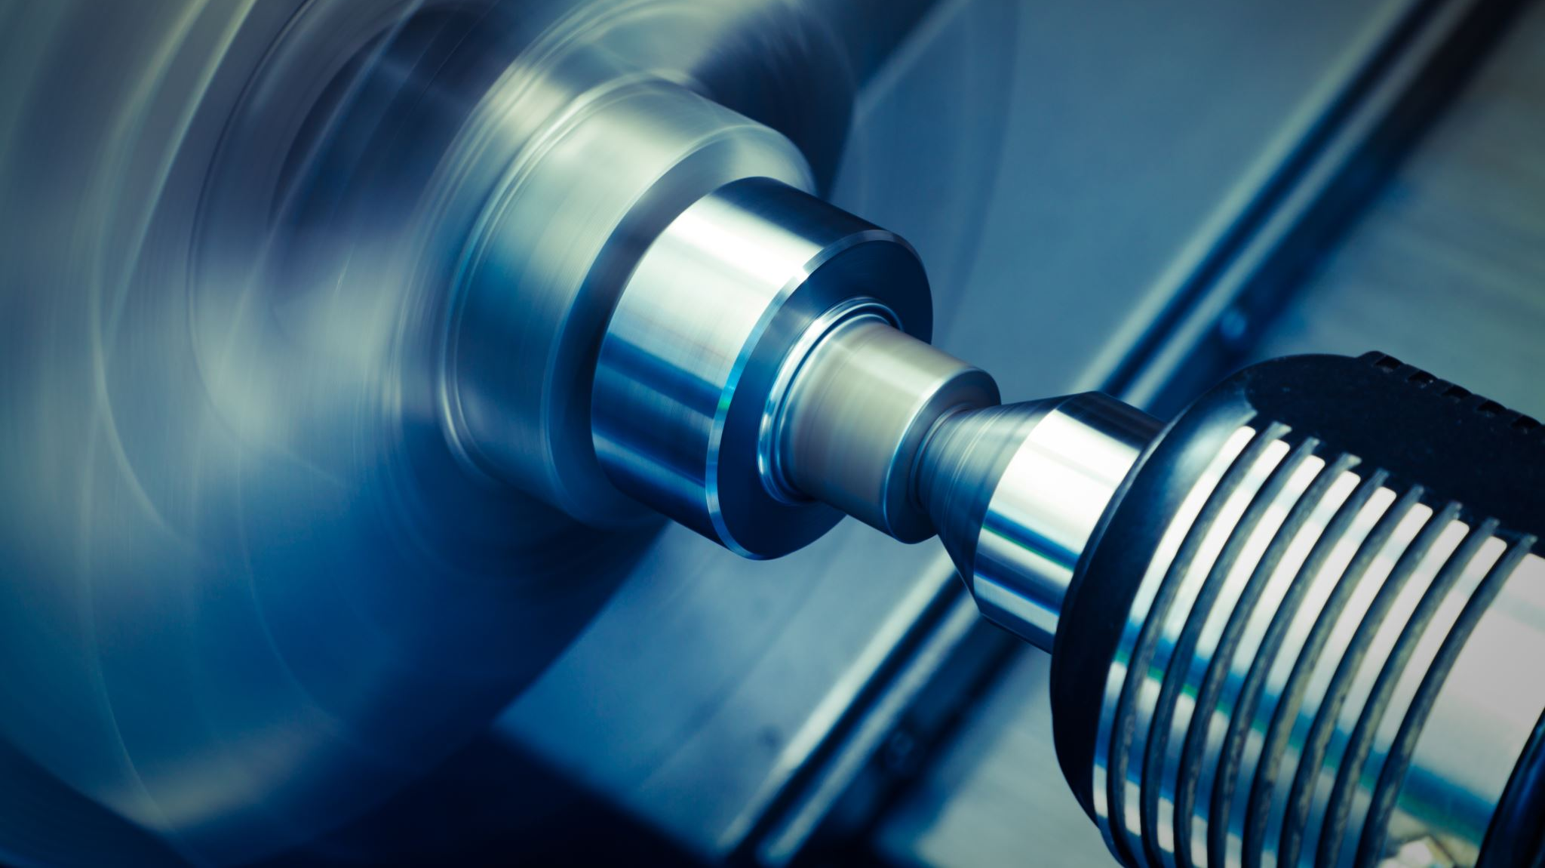
Mahallede Çocukların Ellerindeki Materyallere Göre Saygı Görme Olasılıkları Üzerine Makine Öğrenmesi Temelli Tahmin

Slide 2
Amaç
Amacımız makine öğreniminin kullanım alanları noktasında sosyolojik alanlarda nasıl kullanılabileceğine dair bir önsezi oluşturmaktır. Projemizde ele alınacak çocukların yarının yetişkinleri olduğunu unutmayıp ele aldığımız çocukça saygının yarının gerçekçi bir yansıması olabileceğinin dikkatini çekmek isterim. Yine projemizin ana hedeflerinden birisi insanlık medeniyetinin arka planda çalışan muhteşem düzeninden alınmış verilerle büyük analiz değil, halktan en basitinden 6 7 yaşındaki bir çocuğun bile anlayabileceği şekilde sunmak istedim. Verinin her yerde olduğu günümüz dünyasında bu konuyu ve olarabilitesini herkesin anlamasını hedefledim.

Slide 3
Veri seti hakkında genel bilgi:
Veri setinde çocukların cinsiyetleri, yaşları, sahip oldukları bilye ve taso sayıları ile çocukların saygı görüp görmedikleri bilgileri yer alıyor. İlk olarak bu verileri genel olarak inceledik ve çocukların cinsiyet, yaş ve oyuncağa sahip olma durumlarına göre dağılımlarını çizdik.

Slide 4
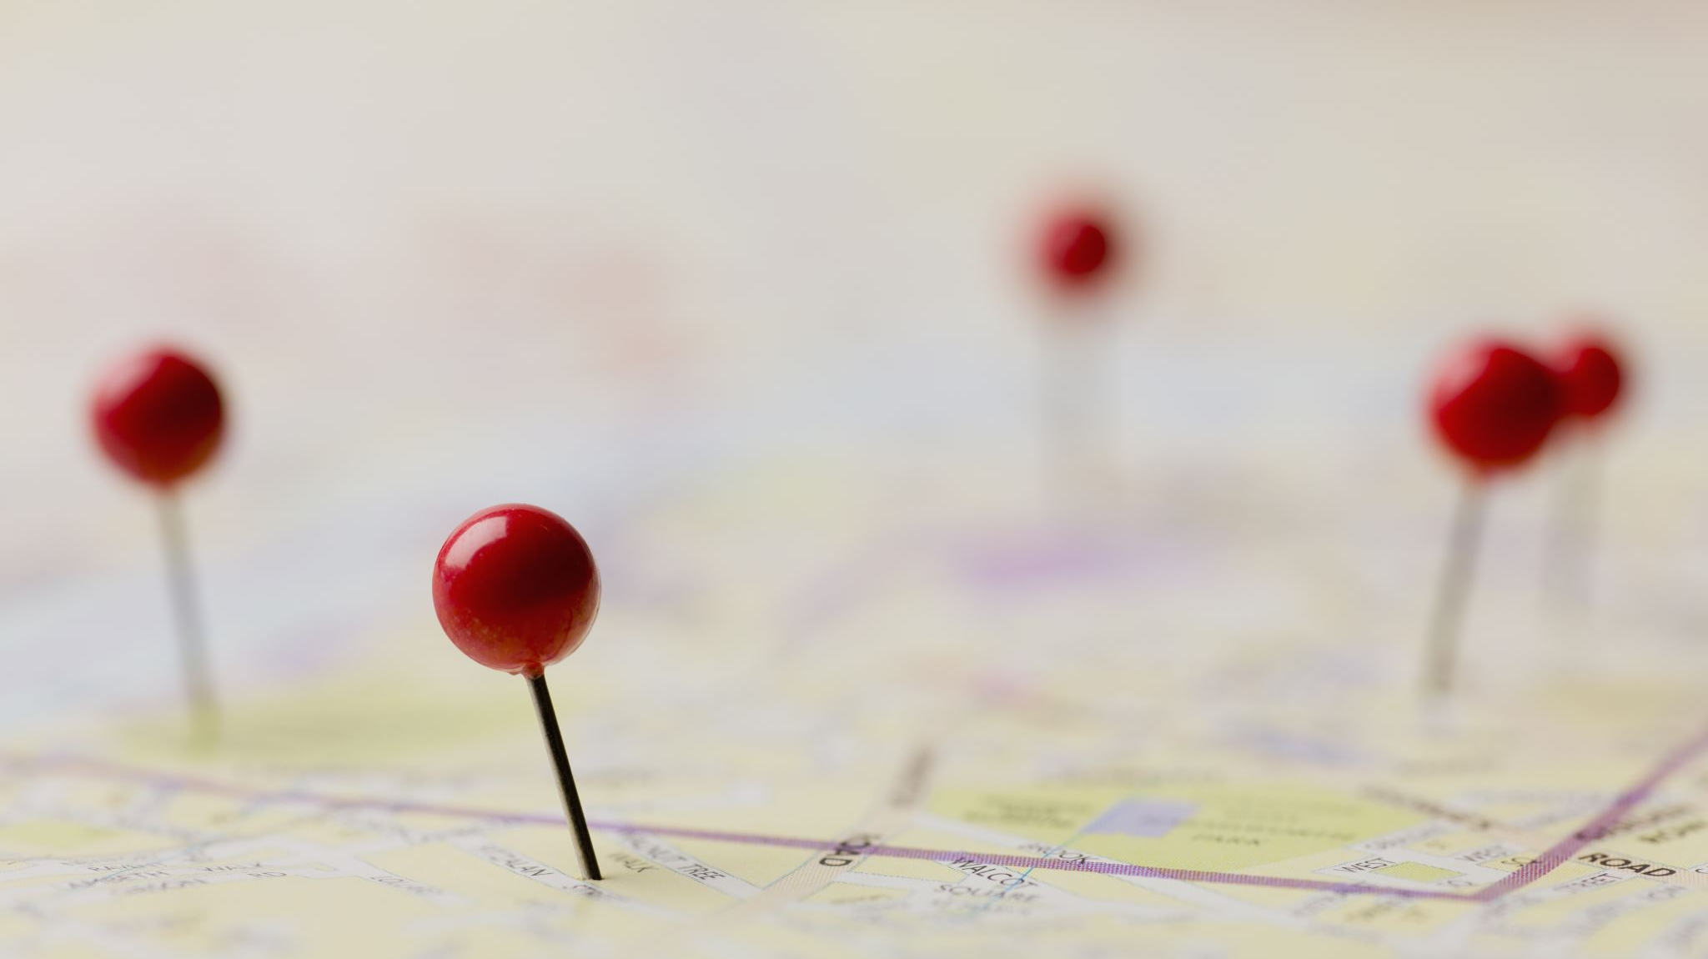
Kaynaklar
Github : https://github.com/OkanBey11/makine-ogrenmesi-sosyolojik-iliski

